Slide 1
Avoiding biasness
Avoiding biasness in Translation.
Translators should be very careful while translating a text. He should not be biased.
…………………………….
Biasness in translation has two types: Negative and positive.
………………………….
Negative bias is when a translator shows impressiveness, snobbishness, hypocrisy, prejudice, exaggeration, negligence, etc.

Slide 2
Avoiding biasness
Positive bias is used for showing respect, avoidance of insulting readers, glorification, euphemism.
…………………………………..
The land also includes Muslims, Christians, Zoroastrians.
خاکەکە پێکهاتوە لە موسڵمانان و گاورەکان و ئاگرپەرستەکان.
خاکەکە پێکهاتووە لە موسڵمان و مەسیحیی و زەردەشتییەکان.
.

Slide 3
Avoiding biasness
Mandela was a very brave man.
ماندێلای رەش پێست پیاوێکی زۆر ئازا بوو.

Slide 4
Avoiding biasness
Mandela was a very brave man.
ماندێلای رەش پێست پیاوێکی زۆر ئازا بوو.

Slide 5
Stylistic Problems
Stylistic Problems
Passive and Active Style
Passive and active are two contrastive voices and styles. They have different functions.
The man killed the cat.
The cat was killed by the man.
The structures of the sentences should be kept as they are. For example:

Slide 6
Stylistic Problems
Stylistic Problems
دوێنێ دوو فەلەستینی کوژران
Yesterday two Palestinians were killed.
سەربازە ئیسڕایلییەکان دوو فەلەستینییان کوشت.
The Jewish soldiers killed two Palestinians.

Slide 7
Stylistic Problems
Stylistic Problems
Style of Repetition
This style is very important as it has important functions and affects the meaning considerably. If the purpose of the repetition is to emphasize something, you need to keep it in your translation. If not, it is normal to remove it. For example:

Slide 8
Stylistic Problems
Stylistic Problems
ئێمە ئازادیمان دەوێ، ئازادی، ئازادی، ئازادی.
We want freedom, freedom, freedom.
من تێناگەم بۆچی ئێمە ئەو هەموو کێشەمان هەیە، بۆ؟ بۆچی؟ بۆچی؟
I do not understand why we have so many problems. Why? Why? Why?

Slide 9
Stylistic Problems
Stylistic Problems
ئازاد کوڕێکی قۆز و زیرەکە. ئازاد هەمیشە یارمەتی هاورێکانی دەدات و پشتگیرییان دەکات. دایکی ئازاد هەمیشە شانازی بە کورەکەی دەکات.
Azad is a handsome and smart boy. He helps and supports is friends. His mother is always proud of him.

Slide 10
Avoiding biasness
A Turkish TV host is under fire for cutting off a caller during a recent live program who was speaking a Kurdish dialect. The TV presenter refused to let the caller engage with her guest because her audience did not understand the language. A Kurdish lawmaker criticized the incident as “racism,” raising once again the issue of discrimination against Kurds who make up some 18 percent of Turkey’s population.

Slide 11
Avoiding biasness
بێژەری کەناڵێکی تورکی کەوتە بەر هێرشی توندی رەخنە دوایی ئەوەی لە یەکێک لە پرۆگرامە راستەوخۆکانی کەناڵەکەی بەشداربووەیەکی لەسەر هێڵی تەلەفۆن پچراند لەبەر ئەوەی بە یەکێک لە زاراوەکانی زمانی کوردی دەدوا.
بێژەرەکە رێگای بە بەشداربووەکە نەدا لەگەڵ بینەرەکانی بکەوتە گفتوگۆ بە بیانۆی ئەوەی میوانانی بەرنامەکەی لەو زمانە تێناگەن. یاسا ناسێکی کوردی رووداوەکەی بە رەگەز پەرستی وەسفکرد و گوتی کە ئەمەش دەرخەری

Slide 12
Avoiding biasness
پرسی جیاکاریە دژی کوردەکان کە نزیکەی سەدا هەژدەی ژمارەی دانیشتوانی تورکیا پێ دەهێنن.
…………………………………

Slide 13
Avoiding biasness
Karailan, a PKK commander, recommends that Iranian Kurdish parties should put down arms and instead focus on civil and cultural movements to prevent undesirable outcomes that would result from other country's influence.
...............................
The killing of ISIS leader Abu Bakr al-Baghdadi in a US raid in northwestern Syria Saturday night is a blow against the terrorist organization.
………………………..
Hundreds of Iraqi protestors gathered at the Tahrir square in central Baghdad to protest at a lack of services, rampant corruption and high unemployment rates.
……………

Slide 14
Avoiding biasness
موڕاد قەڕەیلان، کە فەرماندەیەکی پارتی کرێکارانی کوردستانە، پێشنیاری ئەوە دەکات کە حزبە کوردییەکانی کورستانی ئێران پێویستە چەکەکانیان دانێن و لەبری ئەوە زیاتر جەخت بکەنە سەر چالاکی کەلتوری و تاکەکەسی بۆ ئەوەی بەر لە هەر ئەنجامێکی نەخوازراو بگرن کە لە ژێر کاریگەری وڵاتانی ترەوە دێت.

Slide 15
Avoiding biasness
PKK has been changed to its full name.
What biasness do you see in the Kurdish translation?

Slide 16
Avoiding biasness
کوشتنی تیرۆرست ئەبوبەکر بەغدادی، خەلیفەی داعش، لە هێرشێکی هێزەکانی ئەمریکا لە شەوی شەممە لە باکوری خۆرئاوای سوریا لێدانێک بوو لەو رێکخراوە تیرۆرستە.
سەدان تێکدەر لە گۆرەپای تحریر لە ناوەراستی بەغداد گردبونەتەوە دژی کەمی خزمەتگوزاری و گەندەڵی و رێژەی بێکار.
سەدان خۆپیشاندەر لە گۆرەپای تحریر لە ناوەراستی بەغداد گردبونەتەوە دژی کەمی خزمەتگوزاری و بەڕبڵاوی گەندەڵی و بەرزبونەوەی رێژەی بێکار.
”

Slide 17
Translating religious texts.
How to translate a religious text?
1. A religious text must be translated exactly as it is to give the sense and the exact meaning. Otherwise, the content loses its meaning and its sense. For example:
Prophet Zoroaster says ……..
زەردەشت گوتی :
پێغەمبەر زەردەشت گوتی.

Slide 18
Translating religious texts.
2. The language of the text must not be so simple that can’t be separated from daily conversation. The language must be somehow elevated. In addition, the translation must be accurate, not exaggerated or vague.
(20)And they shall say unto the elders of his city, This our son is stubborn and rebellious, he will not obey our voice; he is a glutton, and a drunkard.(21) And all the men of his city shall stone with him with stones, that he die: so shalt thou put evil away from among you; and all Israel shall hear, and fear.
وە دواتر دەبێت دایک و باوکەکانیان پرس و ڕا بە پیاوە بە تەمەنەکانی شارەکەیان بکەن. پێان بڵین “ئەم کوڕەی ئێمە کەمێک بەگوێمان ناکات و خۆی دەوێت. نان زۆر دەخوات و مەستە. وە دەبێ هەموو پیاوەکان بەردی تێبگرن تا هەنجن هەنجن دەبێت؛ ئەمە تا شەیتان لەناوتان نەمێنێت و پیوستە هەموو خەڵکی ئیسرایل ئەمە بزانێت و بترسێت.
وە دواتر دەبێت دایک و باوکەکانیان پرس و ڕا بە پیاوە بە تەمەنەکانی شارەکەیان بکەن. پێان بڵین “ئەم کوڕەی ئێمە کەمێک بەگوێمان ناکات و خۆی دەوێت. نان زۆر دەخوات و مەستە. وە دەبێ هەموو پیاوەکان بەردبارانی بکەن تا هەنجن هەنج دەبێ؛ ئەمە تا شەیتان لەناوتان نەمێنێت و پیوستە هەموو خەڵکی ئیسرایل ئەمە بزانێت و بتۆقێک.
وە دواتر لەسەر دایک و باوکەکانی پێویستە پرس و ڕا بە پیاو ماقوڵ و بەتەمەنەکانی شارەکەیان بکەن و پێان بڵێن “ ئەو کوڕەی ئێمە کەللەرەق و یاخییە، گوێڕایەڵیمان نابێت و کەسێکی زۆرخۆر و بەردەوام مەستە. ئینجا، هەموو پیاوانی شار دەبێت بەردبارانی بکەن تا ئەوکاتەی گیانی دەردەچێت. ئا بەم شێوەیە دەتوانن خراپە و نەگریسی لەنیو خۆتان نەهێلن و لەسەر هەموو بەنی ئیسرایلش پێویستە ئەمە ببیستن و لێی بسڵەمێننەوە.

Slide 19
Translating religious texts.
The first translation is biased because the translator has used very positive words and phrases to describe the son such as,
بەگوێمان ناکات و خۆی دەوێت
نان زۆر دەخوات و مەستە
Later the translator used very harsh words to show the punishment، such as
بەردبارانی بکەن تا هەنجن هەنج دەبێ

Slide 20
Translating religious texts.
3. We should pay meticulous attention to the syntactic structures of the source language so we take care of the structures while transferring to the TL. For example:
A. Vocatives:
Vocatives express attitudes, politeness, formality, etc. For example: O
-- O those who believe in God
ئەی ئەوانەی کە باوەرتان بە خودایە
ئەوانەی کە باوەرتان بە خودایە
)هەڵەیە(
B. Imperatives:
Do not kill each other.

Slide 21
Translating religious texts.
Hind bint `Utba (Abu Sufyan's wife) came and said, "O Allah's Messenger ,(ﷺ) Abu Sufyan is a miser. Is there any harm if I spend something from his property for our children?" He said, there is no harm for you if you feed them from it justly and reasonably (with no extravagance.(
هندی کچی عوتبە، خێزانی ئەوبو سوفیان هاتە لای محمد، گوتی” ئەی محمد، ئەبو سوفیان کەمێک بە بگرە بۆماڵ و سامانەکەی. ئایە هیچ کێشەیەک هەیە ئەگەر کەمێک لە ماڵ و سامانەکەی بدزم بۆ مندالەکانم؟ محمد وەڵامی داوە “هیچ کێشەک نیە ئەگەر هات و بەڕێکو پێکی منداڵەکانتی پێ نان بدەی”.
هندی کچی عوتبە، خێزانی ئەوبو سوفیان هاتە لای محمد، گوتی” ئەی محمد، ئەبو سوفیان کەمێک بە بگرە بۆماڵ و سامان. ئایە هیچ کێشەیەک هەیە ئەگەر کەمێک لە ماڵ و سامانەکەی بۆ مندالەکانم بدزم؟ محمد وەڵامی داوە “هیچ کێشەک نیە ئەگەر هات و بەڕێکو پێکی منداڵەکانتی پێ نان بدەی”

Slide 22
Translating religious texts.
هندی کچی عوتبە، خێزانی ئەوبو سوفیان هاتە لای پێغەمبەر )د.خ(، گوتی” ئەی پێغەمبەری خوا )د.خ(، ئەبو سوفیان رەزیل و چاوچنۆکە. ئایە هیچ کێشەیەک هەیە ]ئەگەر بێ ئاگاداری[ ئەو کەمێک لە ماڵ و سامانەکەی بکەمە خەرجی بۆ مندالەکانم؟ پێغەمبەر )د.خ( وەڵامی داوە “هیچ کێشەک نیە ئەگەر هات و بەڕێکو پێکی منداڵەکانتی پێ نان بدەی.

Slide 23
Translating religious texts.
The prophet said “During the Mi'raj (the Night of Ascension), I saw a group of people who were scratching their chests and faces with their copper nails. I asked, 'Who are these people, O Jibril?' Jibril replied: 'These are the people who ate flesh of others (by backbiting) and trampled people's honor.
پێغەمبەر گوتی:لەکاتی میعراج، کۆمەڵە کەسێکم بینی بە نینۆکە مسییەکانیان سنگ و دەموچاوی خۆیا دەڕنییەوە. پرسیارم لە جبریل کرد: ئەی جبریل، ئەمانە کێن؟ جبریل وەڵامی دایەوە : ئەمانە ئەو کەسانەن کە گۆشتی کەسانیتریان خواردوە )واتە غەیبەتیان کردووە (و شەرەفی خەڵکیان لەکەدار کردووە.

Slide 24
Translating religious texts.
the Messenger of Allah said: I came across some people in the night in which I was taken to the heavens. Their stomachs were like houses wherein there were serpents, which could be seen from the front of the stomachs. I asked Gabriel! Who are these people? He replied these are those who devoured usury.
پێغەمبەری خودا گوتی: لەو شەوەی کە من بردرامە ئاسمانەکان هەندێک کەسم بینی کە گەدەیان لە شێوەی خانووێک بوو کە پڕ بوو لە مار.ئەو مارانە بە ئاسانی لە گەدەیانەوە دەبیندران. پرسیارم لە جوبریل کرد: ئەمانە کێن؟ جوبریل وەڵامی دایەوە: ئەوانەن کە سوو خۆرن.

Slide 25
Translating religious texts.
"But if there is a man who hates his neighbor and lies in wait for him and rises up against him and strikes him so that he dies, and he flees to one of these cities, then the elders of his city shall send and take him from there and deliver him into the hand of the avenger of blood, that he may die. You shall not pity him, but you shall purge the blood of the innocent from Israel.
گەر پیاوێکتان بینی حەزی لە دراوسێکەی نەبوو، لە دژی هەڵسایەوە و لێی دا ، وە دواتریش رایکردە یەکێک لە شارەکان؛ ئەوا پیاو ماقوڵ و پیرەکانی شارەکەی پێویستە بەدوای دا بنێرن و لەو شارە دەستگیری بکەن و رادەستی تۆڵەسینەرەکانی خوینی ]کوژراوەکە[ بکەنەوە تا دەکوژرێتەوە. لەسەرتان نیە بەزەیتان پیایا بێتەوە، بەڵکو لەسەرتان پێویستە خوێنی ئەو بێ گوناهە لە خاکی ئیسرائیل پاک بکەنەوە.
بەڵام گەر پیاوێکتان بینی رقی لە دراوسێکەی بوو، لە بۆسەیەکدا لە دژی هەڵسایەوە و بە مەبەستی کوشتن لێی دا، وە دواتریش بۆیەکێک لە شارەکان هەڵات؛ ئەوا لەسەر پیاو ماقوڵ و پیرەکانی شارەکەی پیویستە بەدوای دا بنێرن و لەو شارە دەستگیری بکەن و رادەستی تۆڵەسینەرەکانی خوینی ]کوژراوەکە[ بکەنەوە تا بیکوژنەوە.]ئەی گەلی ئیسرائیل[ لەسەرتان نیە بەزەیتان پیایا بێتەوە، بەڵکو لەسەرتان پێویستە خوێنی بێ گوناهەکە لە خاکی ئیسرائیل پاک بکەنەوە.

Slide 26
Translating religious texts.
'If he pushed him of hatred, or threw something at him lying in wait and as a result he died, or if he struck him down with his hand in enmity, and as a result he died, the one who struck him shall surely be put to death, he is a murderer; the blood avenger shall put the murderer to death when he meets him.
ئەگەر پاڵی پێوەنا، یاخود شتێکی تێگرت و مرد، یا ئەگەر بە دەست لێیدا، ئەوا بکەرەرەکە دەبێ بکوژرێتەوە، چونکە ئەو بکوژە. لەسەر تۆڵەسێنەرەکانیش پێویستە لە هەر کوێیەک بکوژەکەیان بینی بیکوژنەوە
ئەگەر بە ڕقەوە پاڵی پێوەنا، یا بە ئەنقەست شتێکی تێبگرێت و لە ئەنجامدا گیان لەدەست بدات، یاخود ئەگەر دوژمنکارانە بە دست لێیی بدات و لە ئەنجامدا گیانی دەربچێت؛ ئەوا بکەرەرەکە دەبێ بکوژرێتەوە، چونکە ئەو بکوژە. لەسەر تۆڵەسێنەرەکانیش پێویستە لە هەر کوێیەک بکوژەکەیان بینی بیکوژنەوە.

Slide 27
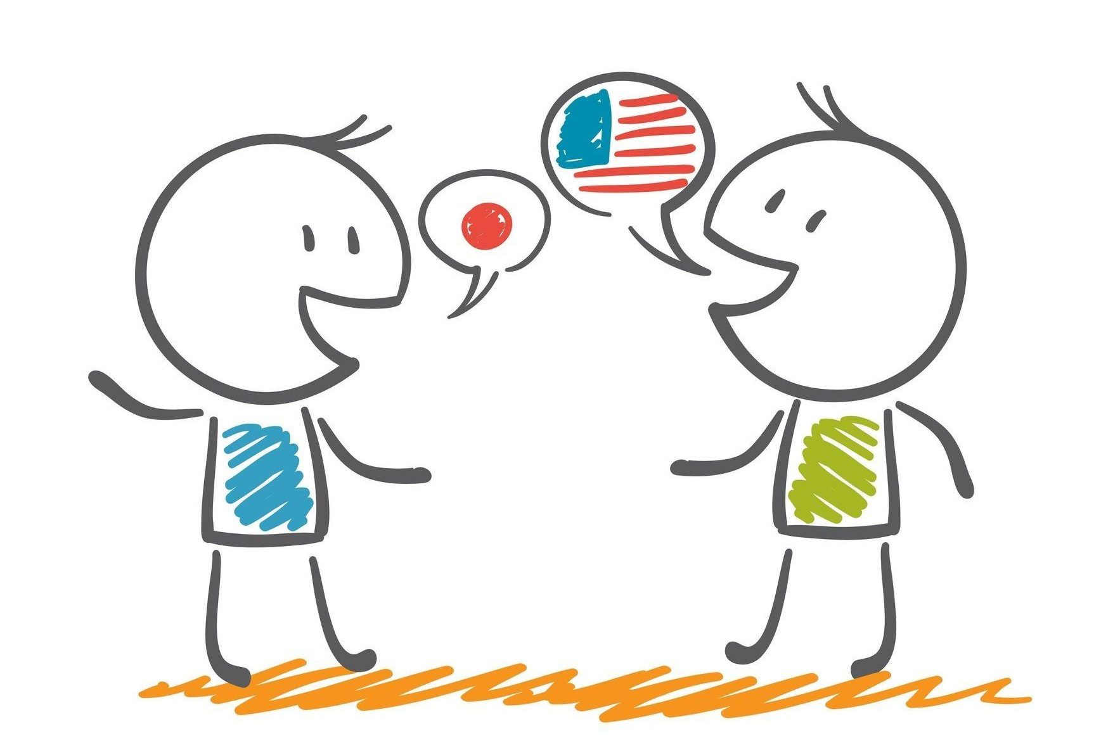
Interpretation

Slide 28
Interpretation
The key qualities of a good interpreter
Be an extremely good listener
Have an extensive vocabulary of multiple languages
Be culturally aware
Cope with stress and self-control
Show emotional resilience
Take notes

Slide 29
Interpreting
The Challenges & Difficulties Interpreters Face
1. Lack of Cultural Awareness
(take a hike)
2. The Deal with Hasty Speech
3. Interpreting Technical Subjects
4. Difficulty Interpreting Tones
(Oh, that’s great.)

Slide 30
Legal Translation
What is Legal Translation?

Slide 31
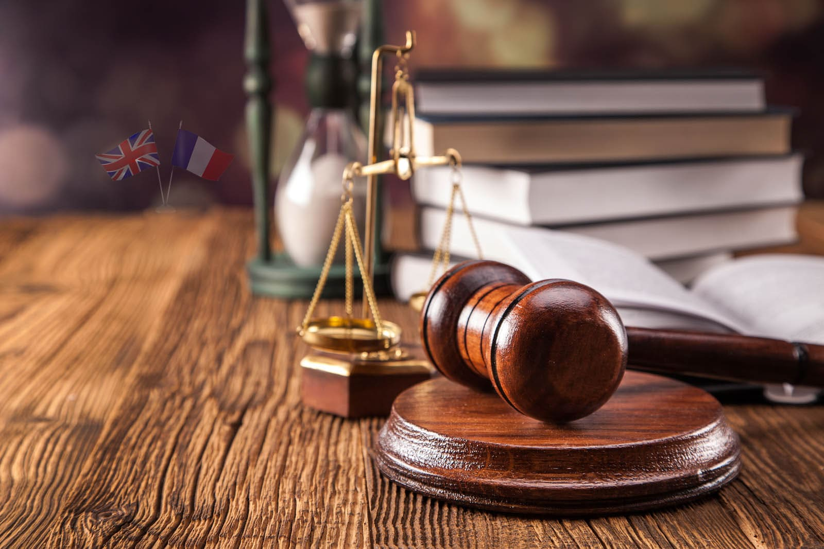
Legal Translation
Legal Translation refers to the translation of any text used within the legal system. Documents used for legal purposes are generally required to be submitted in the official language of a relevant jurisdiction.

Slide 32
Legal Translation
the legal translator must acquire a basic knowledge of the legal systems, both in the source language and target language;
must possess familiarity with the relevant terminology; and
3) must be competent in the target language-specific legal writing style.
Legal translation requires competency in at least three separate areas:

Slide 33
Legal Translation
Why is legal translation sometimes more difficult than other technical translations?
The answer is because of the system-bound nature of legal terminology. Unlike scientific or other technical terminology, each country has its own legal terminology(based on the particular legal system of that country), which is quite different even from the legal terminology of another country with the same language. Law, as a social phenomenon and product of a culture, acquires a unique character in every society. Every society organizes its legislation or its legal system according to the legal concept it has.

